Slide 1
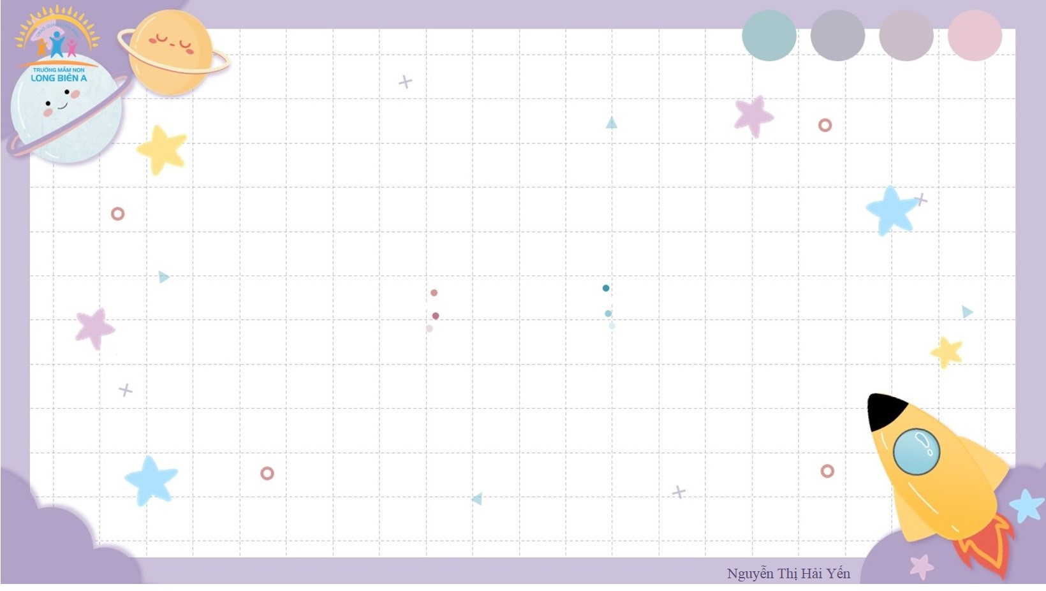
UBND Quận Long Biên
Trường Mầm non Long Biên A
PHÁT TRIỂN NHẬN THỨC
Hoạt động Khám phá xã hội
Đề tài: Tìm hiểu lá cờ Việt Nam
Lứa tuổi: Mẫu giáo Lớn 5 - 6 tuổi
Giáo viên: Nguyễn Thị Hải Yến
Năm học: 2024 - 2025

Slide 2


Slide 3
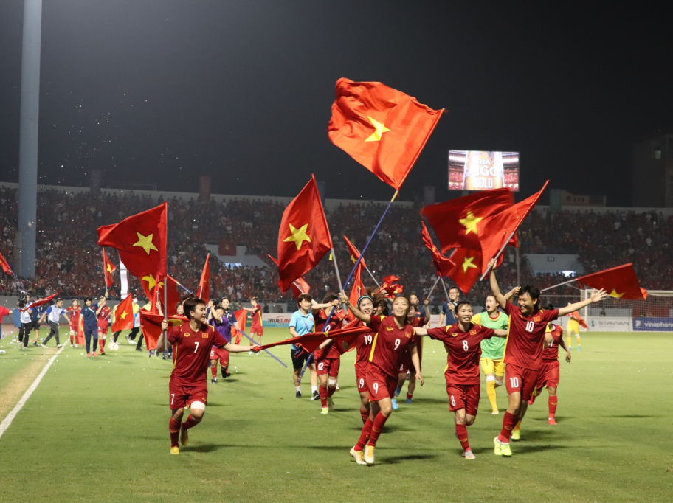
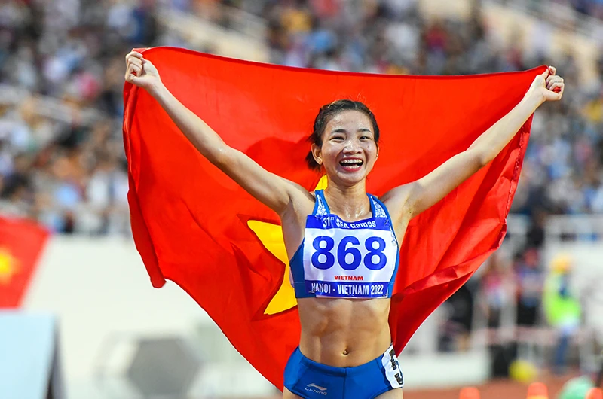
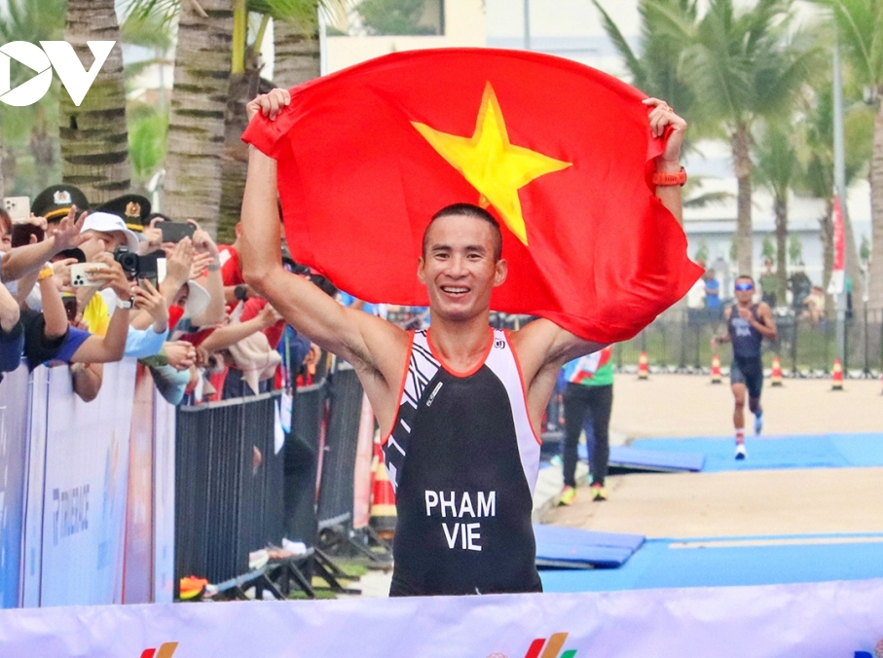
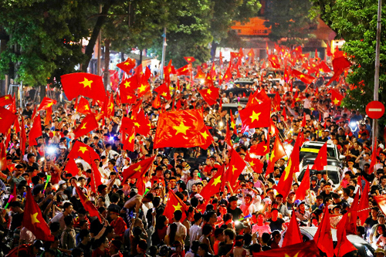
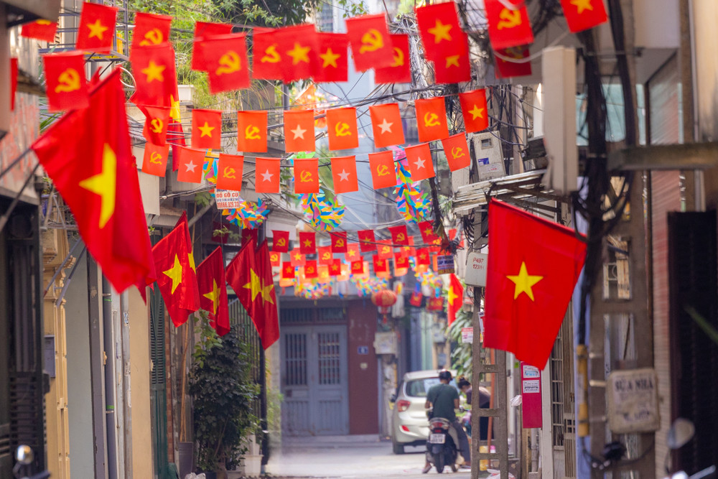

Slide 4
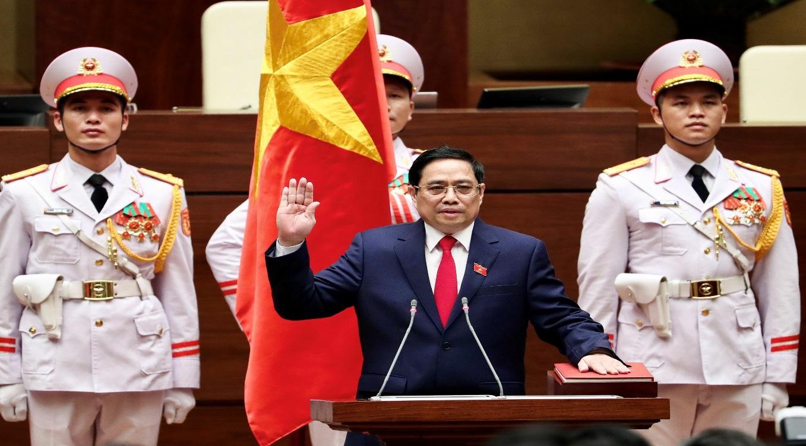
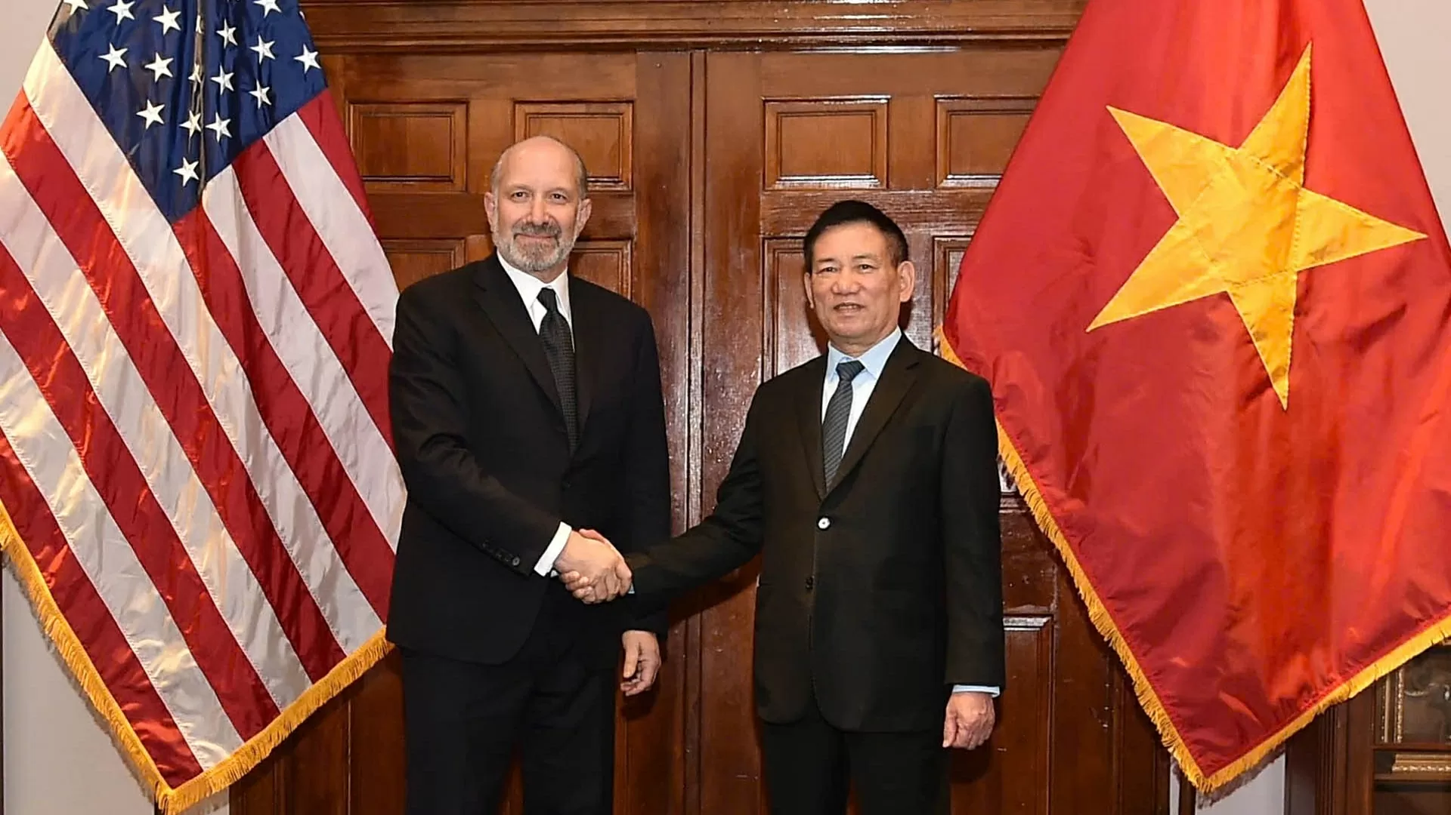
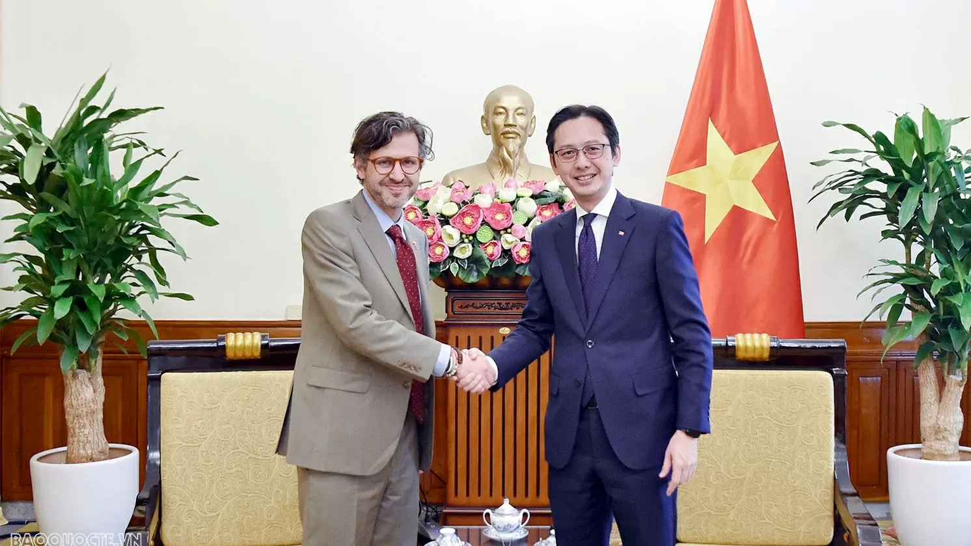

Slide 5
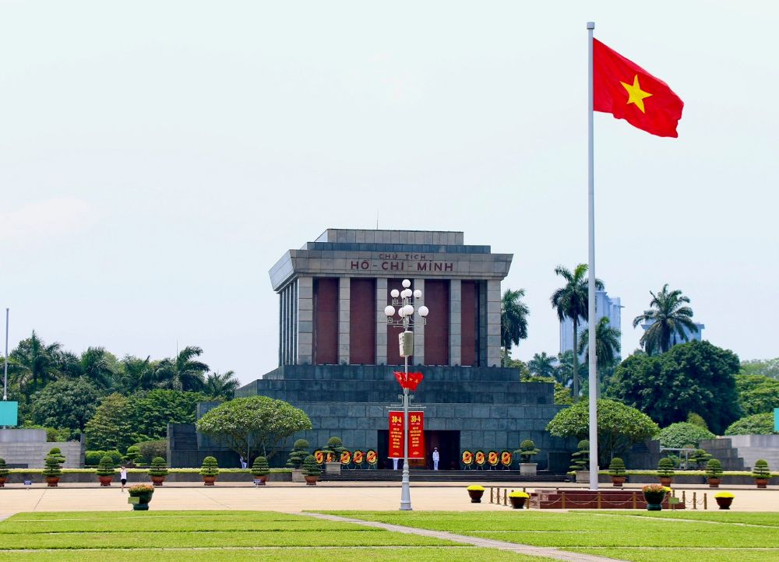
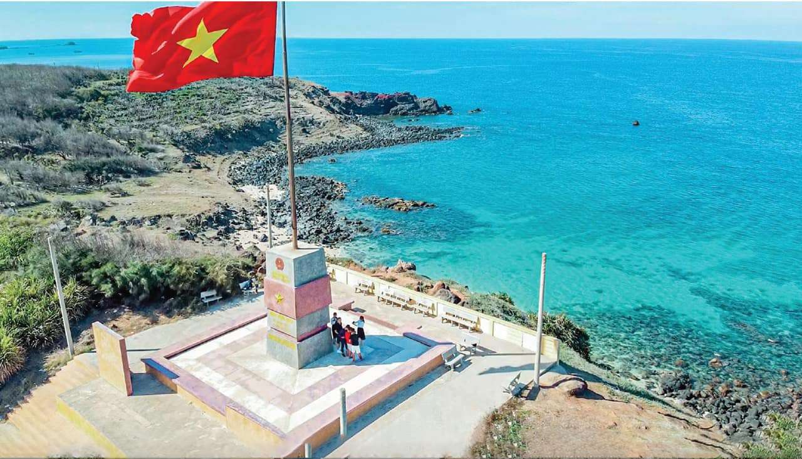
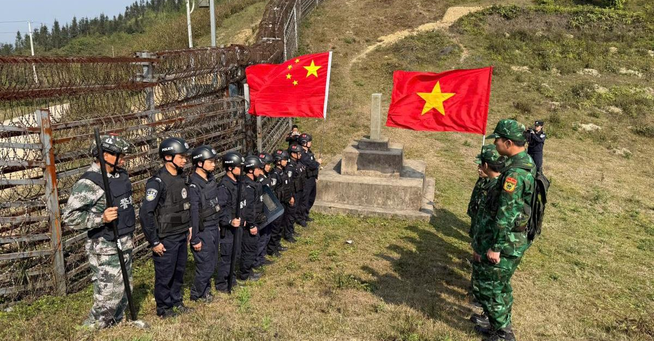

Slide 6
TRÒ CHƠI
Chọn đáp án đúng

Slide 7

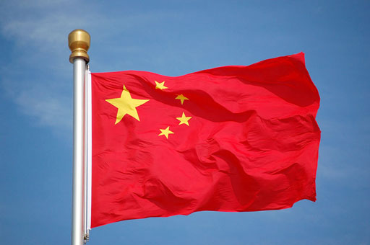
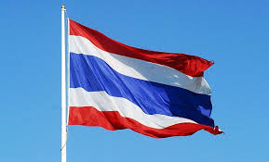
Câu 1: Đâu là Quốc kỳ của Việt Nam?
Đáp án 1:
Đáp án 2:
Đáp án 3:
5
4
3
2
1
HẾT
GIỜ

Slide 8

Câu 2: Quốc kỳ của Việt Nam gồm mấy màu?
Đáp án 1: 3 màu
Đáp án 2: 4 màu
Đáp án 3: 2 màu
5
4
3
2
1
HẾT
GIỜ

Slide 9
Câu 3: Quốc kỳ của Việt Nam có mấy ngôi sao?
Đáp án 1: 2 ngôi sao
Đáp án 2: 1 ngôi sao
Đáp án 3: 5 ngôi sao
5
4
3
2
1
HẾT
GIỜ

